Slide 1
程序员你为什么这么累
编码习惯
2017-10

Slide 2
Why
一直写CRUD
定位问题时间时间长
经常改代码（正常需求的修改/bug修改/重构）
编码规范不明确
代码结构混乱
Notes:
需求不明产生的架构/代码修改

Slide 3
目录
接口定义规范
Controller规范
日志规范
异常处理规范
国际化和参数校验
工具类规范
函数编写建议
配置建议
需求修改

Slide 4
接口规范
Map作为参数和返回
public Map<String, Object> delete(Map<String, Object>param){
}
参数过多
public Map<String, Object> update (String userId,String username, String headImg, Integer sex){
}
无关参数
public Map<String, Object> delete(String userId,String lang, String log){
}

Slide 5
接口规范
复杂参数
public Map<String, Object> update(String id,String json){
}
没有考虑失败情况
public void update(String id,String headImg){
}
没有返回应该返回的数据
public boolean add(xxx) {
//xxx
return configService.add();
}

Slide 6
接口规范
Result<T>
code
msg
data
lang
traceId

Slide 7
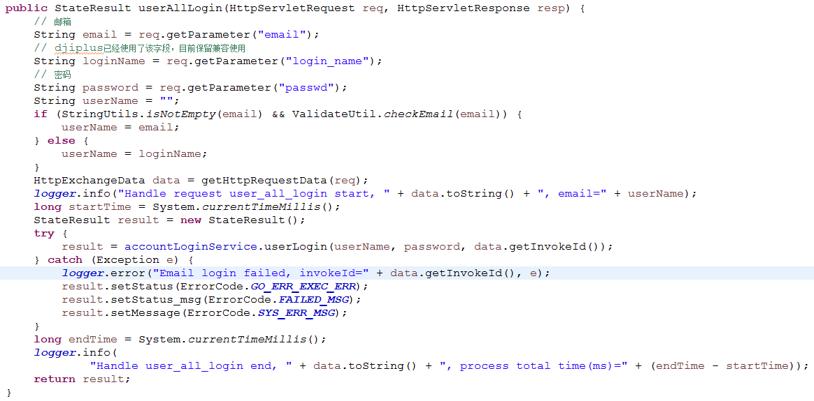
Controller规范

Slide 8
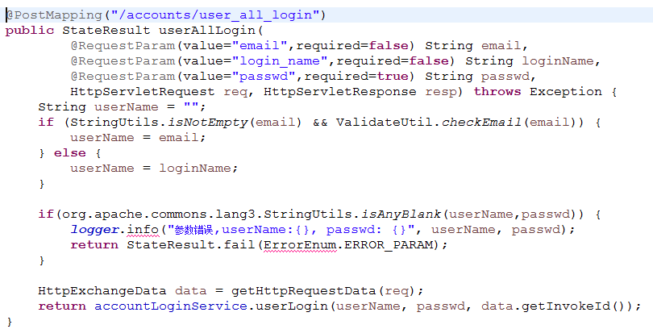
Controller规范

Slide 9
Controller规范
所有函数返回统一的Result格式(没有统一格式，AOP无法玩)
Result是controller专用的，不允许往后传！
Controller做参数格式的转换，不允许把json，map这类对象传到services去，也不允许services返回json、map。
参数中一般情况不允许出现Request，Response这些对象
不需要打印日志(AOP)业务日志打印在Service

Slide 10
日志建议
1 能找到那个机器
2 能找到用户做了什么

Slide 11
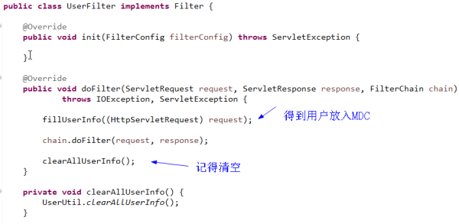
日志建议

Slide 12
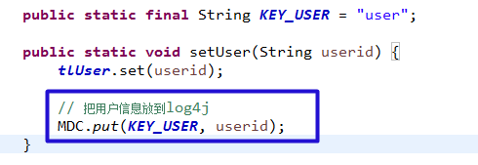
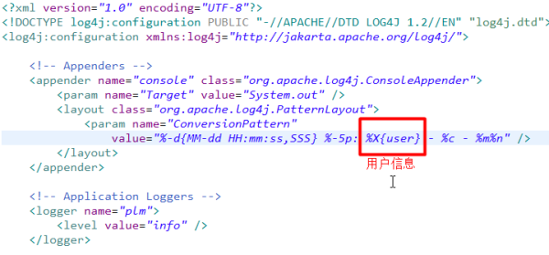
日志建议

Slide 13
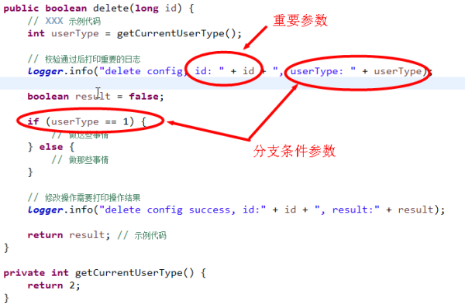
日志建议
%X 按MDC(Mapped Diagnostic Context,线程映射表)输出日志

Slide 14
日志建议
1. 修改（包括新增）操作必须打印日志
大部分问题都是修改导致的。数据修改必须有据可查。
2. 条件分支必须打印条件值，重要参数必须打印
尤其是分支条件的参数，打印后就不用分析和猜测走那个分支了，很重要！如下面代码里面的userType，一定要打印值，因为他决定了代码走那个分支。
3. 数据量大的时候需要打印数据量
前后打印日志和最后的数据量，主要用于分析性能，能从日志中知道查询了多少数据用了多久。这点是建议。自己视情况而决定是否打印，我一般建议打印。

Slide 15
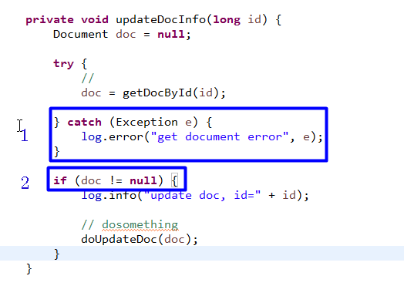
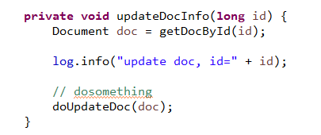
异常处理

Slide 16
异常处理
这段代码很多时候问题特别大！
丢掉了异常。异常就算打印了堆栈，也不会有人去看的！除非用户告诉你出问题了，你才会去找日志！所以，看着好像很严谨的代码，其实作用并不大
异常处理再加上框框2处的空判断，天衣无缝的避开了所有正确答案。本来需要更新文档，结果什么错误没有报，什么也没有做。你后台就算打了日志堆栈又怎么样？

Slide 17
异常处理
异常不要继承Exception，而是继承RuntimeException，否则到时候从头改到尾就为了加个异常声明你就觉得很无聊。

Slide 18
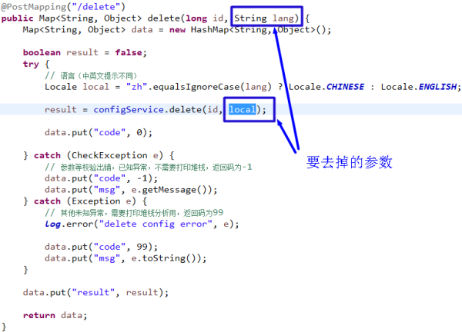
国际化和参数校验

Slide 19

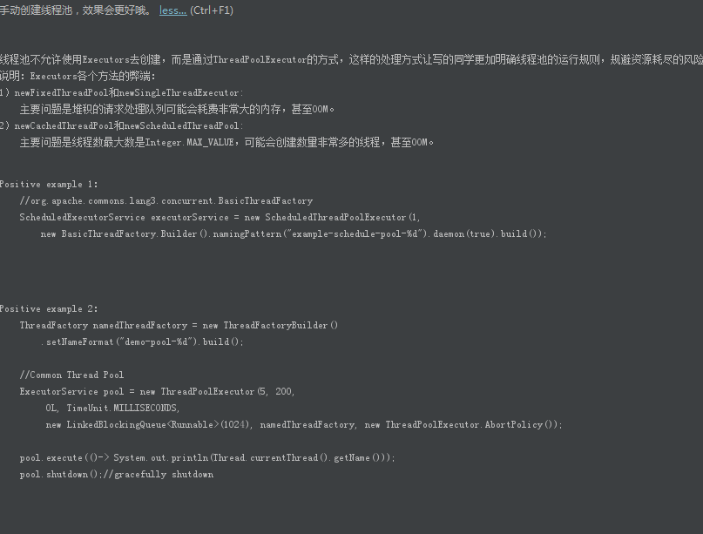
工具类规范
阿里巴巴p3c规范
ThreadPool例子

Slide 20
函数编写建议
不要出现和业务无关的参数
避免使用Map，Json这些复杂的数据对象作为参数和结果
有明确的输入输出和方法名
把可能变化的地方封装成函数
DRY
编写能测试的函数

Slide 21
配置规范
不要直接和配置文件发生关系，一定要有第三者（这里是配置的bean）。

Slide 22
需求变更
有没有可能存在明确的、不再改动的需求呢？其实很难的。以前我们公司是瀑布开发模式，需求阶段时间较长，需要输出完整的需求规范，还要评审几次然后才进入开发，这个时候，需求变更就比较少，但还是有；后来公司赶时髦改成了敏捷开发模式，文档大量简化，于是需求没有考虑清楚就开始开发，需求是边开发边变动。敏捷开发模式间接变成了加班开发模式

Slide 23
1 把代码写到最简单
改一行代码 vs改10行代码
2 把可能变化的封装成函数
3 多个功能中先做不会变的功能，一个功能中先做不会变的部分
4 设计上多采取解耦的设计，多引入“第三者”，不要直接发生关系
5 数据结构上要考虑功能将来的扩展
Notes:
改1行简单代码和改10行复杂代码，工作量能一样吗？！测试一个20行的函数和测试一个2行的函数工作量能一样吗？！

